Slide 1
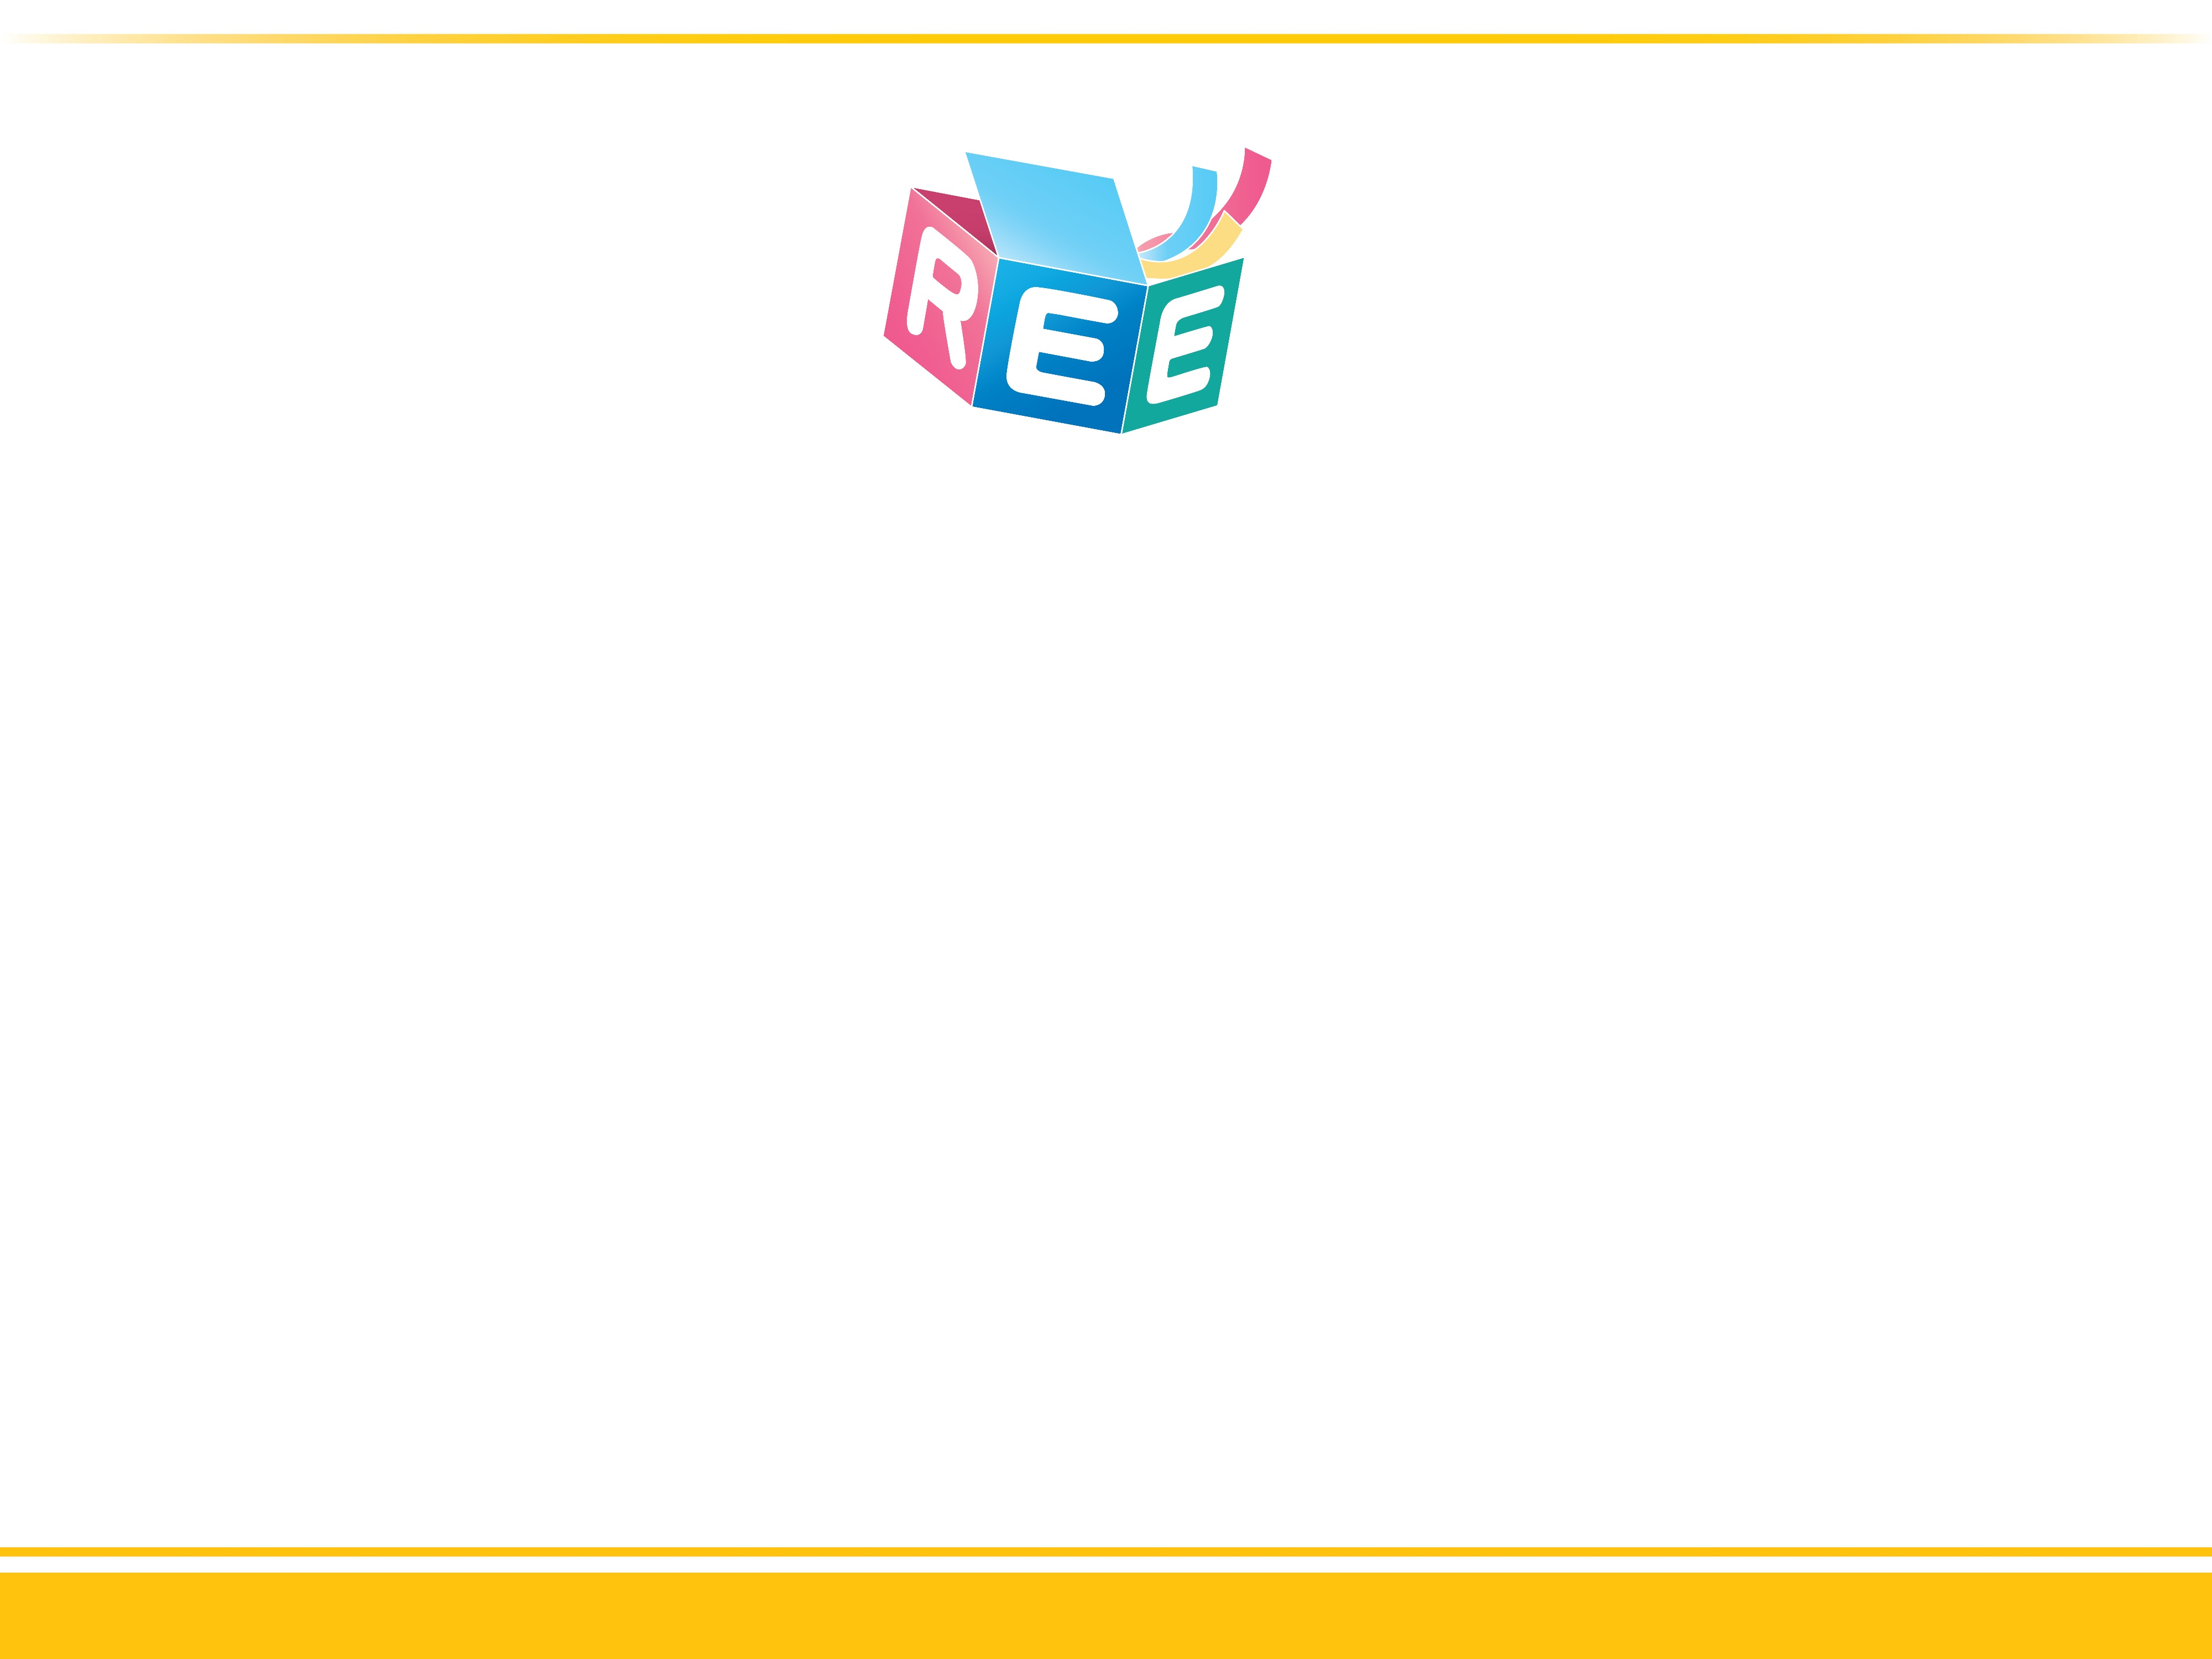
臺灣學術倫理教育資源中心
-必修教研人員使用手冊-
版本日期：2017.9.25
臺灣學術倫理教育資源中心©版權所有
文件編號：G005

Slide 2
目錄
P03. 登入
P05. 上課
P10. 總測驗
P13. 修課證明
P17. 新手上路與常見問題
P18. 聯絡窗口
若有其他異動，請見資源中心網站。

Slide 3
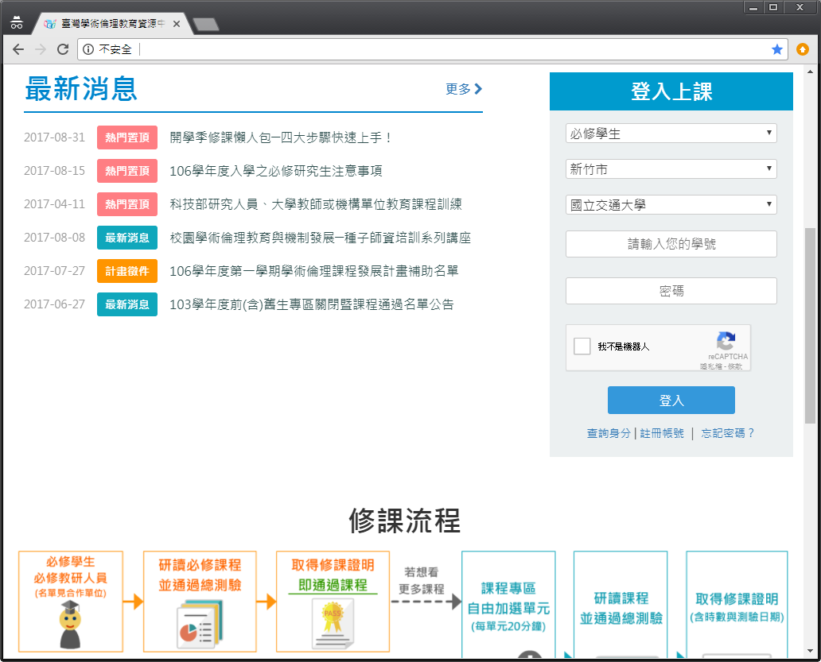
登入網站方式
1.登入
2.上課
3.總測驗
4.修課證明
臺灣學術倫理教育資源中心網址：http://ethics.nctu.edu.tw
1.輸入網址：http://ethics.nctu.edu.tw
2.身分選擇「必修教研人員」，並依序選擇學校/機構、帳號與預設密碼為電子信箱。將「我不是機器人」打勾

Slide 4
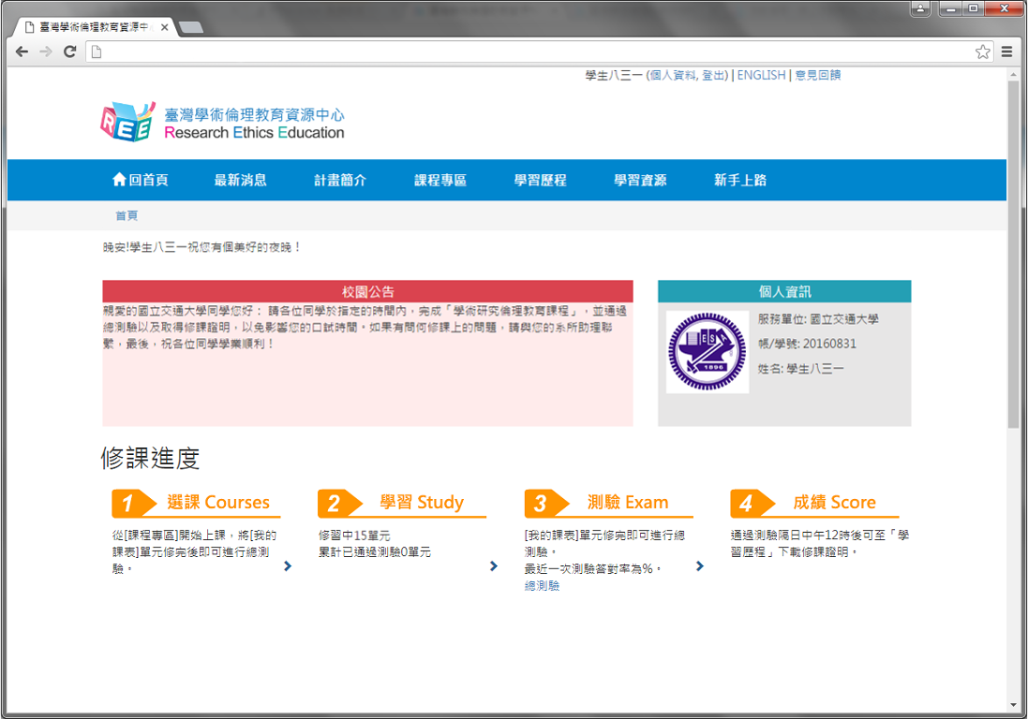
學生個人化首頁
1.登入
2.上課
3.總測驗
4.修課證明
「公告」顯示該單位主管理者對全體學員發佈的訊息
若需更改密碼，請點選「個人資料」
學員修課進度，依照四個部分顯示目前學習的狀態

Slide 5
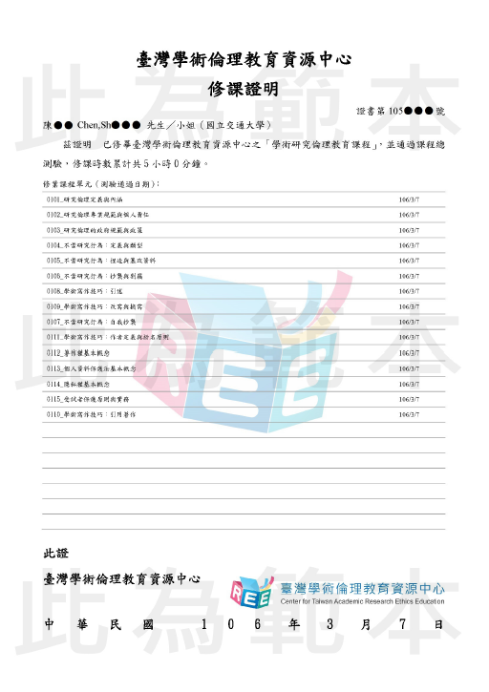
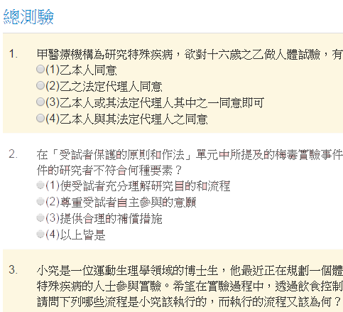
必修教研人員修課流程
1.登入
2.上課
3.總測驗
4.修課證明
1.修畢核心單元
2.通過總測驗
3.線上下載修課證明
隨機抽題、4選1單選題
PDF電子檔

Slide 6
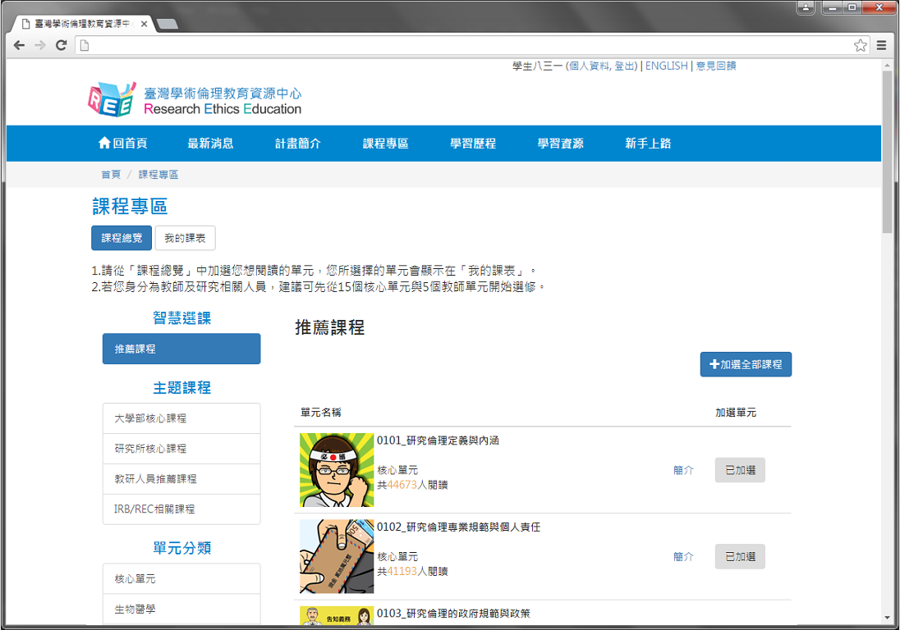
課程專區-課程總覽
1.登入
2.上課
3.總測驗
4.修課證明
2.「課程總覽」呈現所有課程單元，提供學習者加選閱讀，但必修教研人員在通過必修總測驗前無法加選單元
1.點「課程專區」將可瀏覽所有數位課程

Slide 7
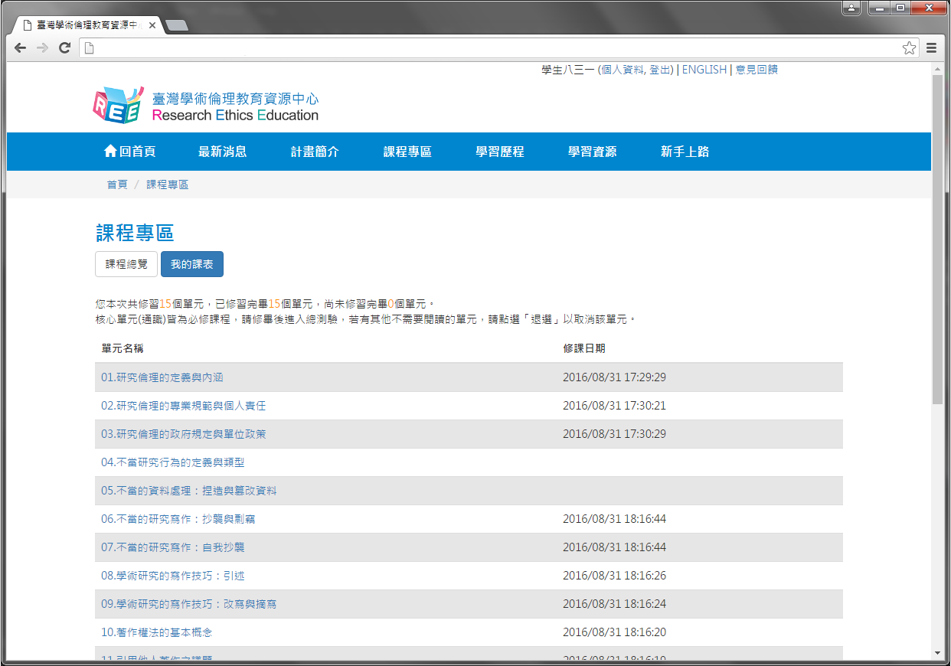
課程專區-我的課表
1.登入
2.上課
3.總測驗
4.修課證明
1.「我的課表」列出學習者已加選單元，必修教研人員已由系統預先加選必修核心單元，無法退選
2.點選單元名稱可進入教材閱讀，並會顯示修課日期

Slide 8
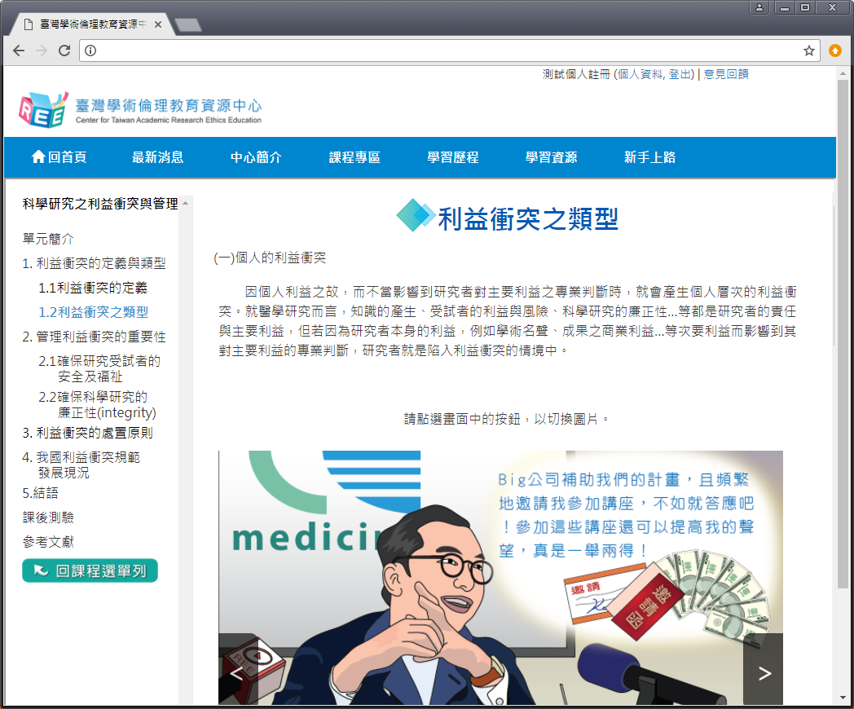
數位教材
1.登入
2.上課
3.總測驗
4.修課證明
依序點各小節上課
「課後測驗」為練習題，不計分
回「課程專區」

Slide 9
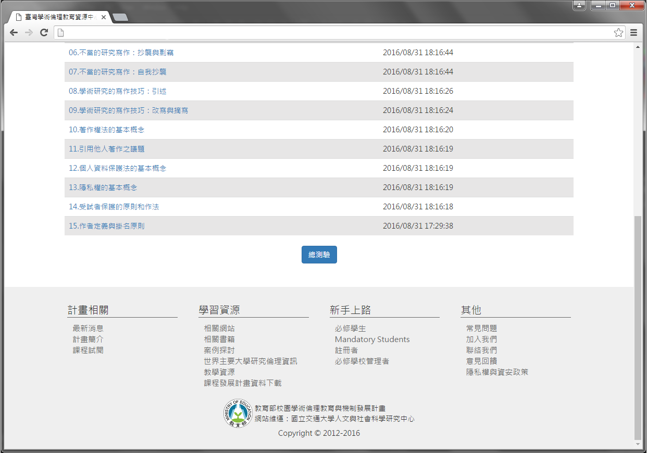
課程專區-我的課表
1.登入
2.上課
3.總測驗
4.修課證明
當修完所有必修之核心單元後，即可由網頁最下方進入總測驗

Slide 10
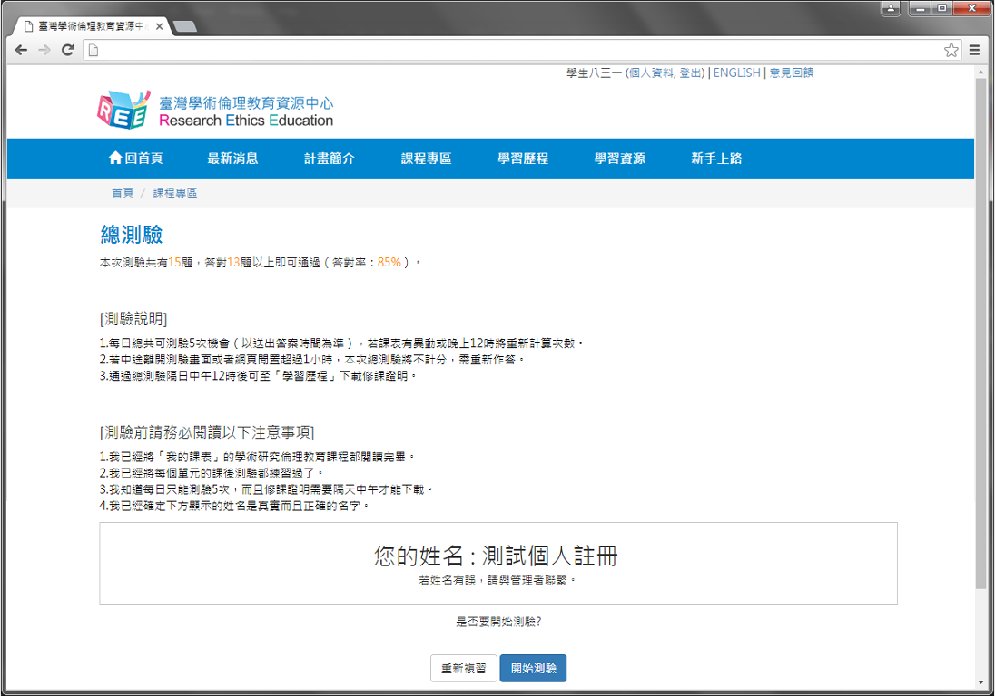
課程總測驗
1.登入
2.上課
3.總測驗
4.修課證明
1.總測驗前，請詳讀規定，並確認使用者名稱是否正確，以免影響修課證明製作。請留意，每日僅有5次未通過機會，次數用盡須等隔日才能再次測驗。
2.開始作答，請點「開始測驗」

Slide 11
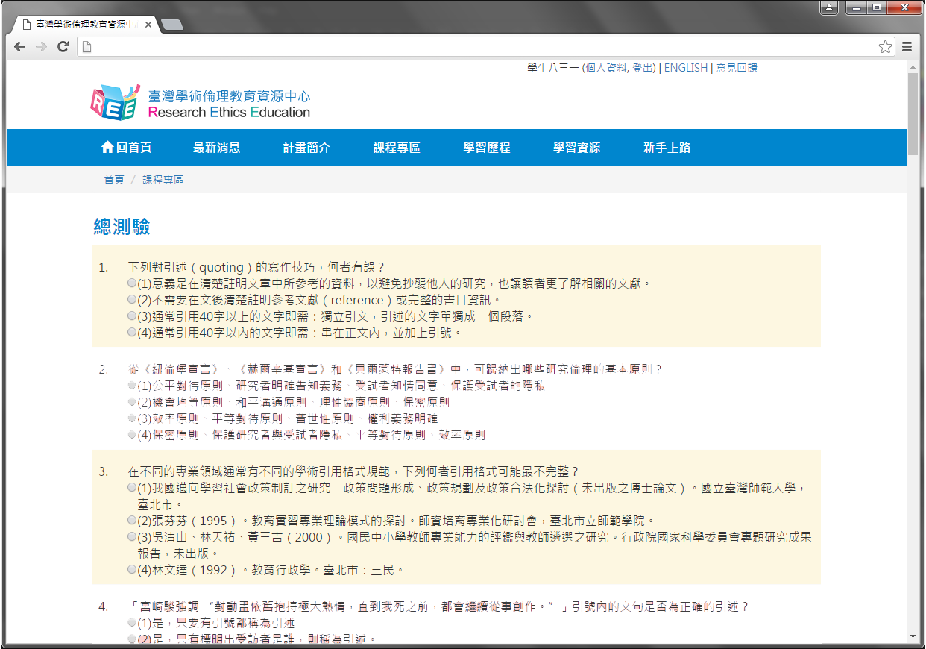
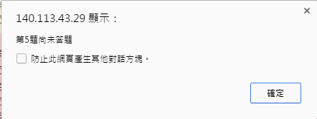
課程總測驗
1.登入
2.上課
3.總測驗
4.修課證明
1.總測驗皆為4選1的單選題
2.若有漏答題目，送出測驗時，系統會自動提示：

Slide 12
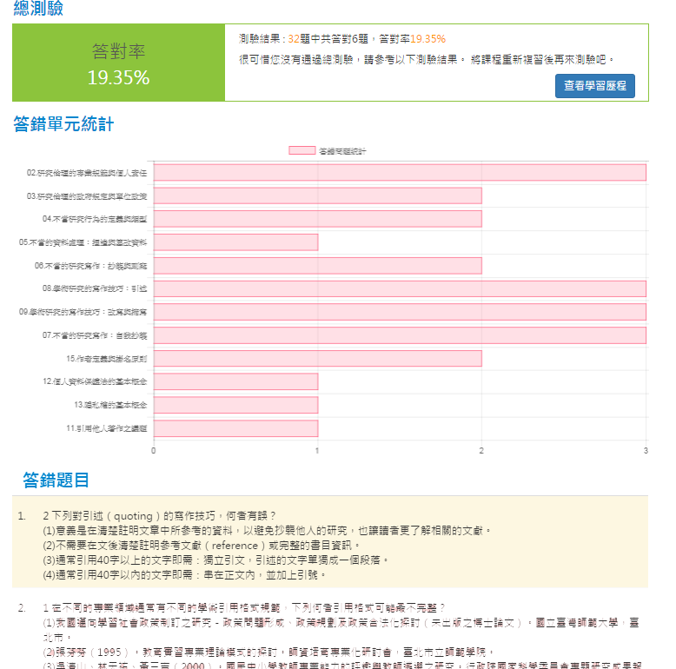
測驗結果
1.登入
2.上課
3.總測驗
4.修課證明
【注意】
1.測驗後會立即顯示答對率、答錯單元統計、答錯題目
2. 答對率85%以上即可通過總測驗
3.總測驗每天有5次未通過機會，次數用盡需等隔天才能重考，次數每天重新計算

Slide 13
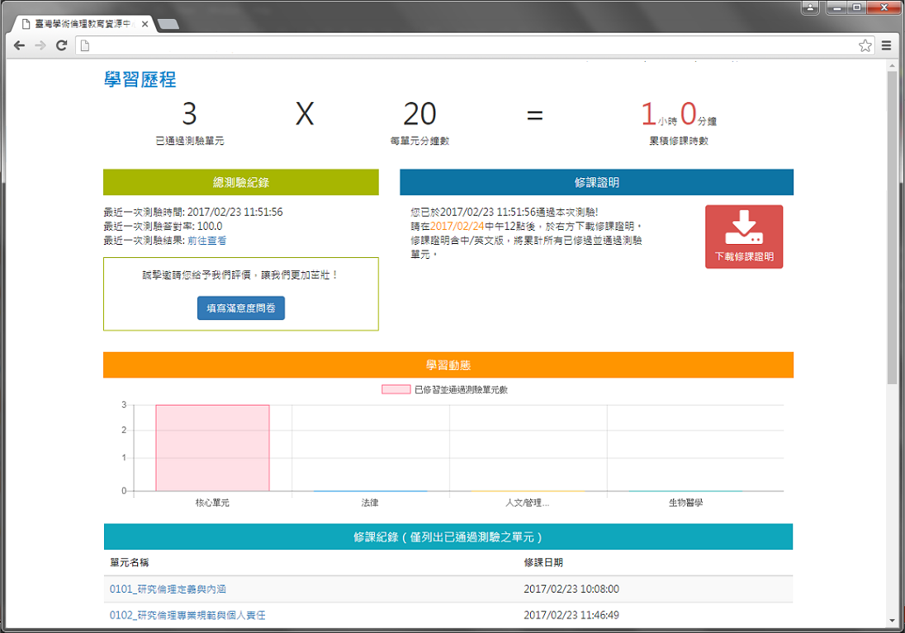
學習歷程與下載修課證明
1.登入
2.上課
3.總測驗
4.修課證明
1.修課時數計算方式與現況
4.通過總測驗隔日中午12點後，於此下載修課證明
呈現最近一次總測驗答題狀況
2.顯示課程各分類已修畢單元數量
5.通過測驗後，歡迎填寫滿意度問卷，給予我們建議
3.已通過測驗單元紀錄

Slide 14
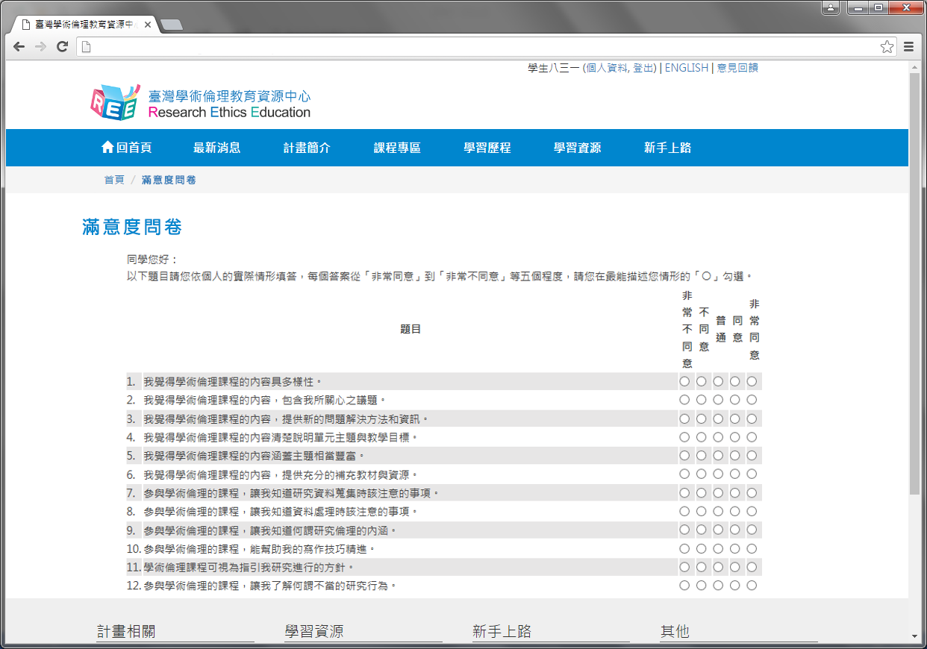
滿意度問卷調查(自願性)
1.登入
2.上課
3.總測驗
4.修課證明
五點量表，逐一點選後送出即可

Slide 15
修課證明示意圖
1.登入
2.上課
3.總測驗
4.修課證明
學員姓名(含姓名、其他姓名)
證書編號
學校/機構名稱
(必修者才有)
單元名稱4碼編號為唯一代號，不受名稱更動而改變
累積修課時數
【注意】
1.修課證明為中/英文雙語授證
2.修課證明學員可自行於網站申請，若需更改證明姓名，請填申請單並由管理者提出申請
通過總測驗的
單元名稱與通過日期
資源中心標誌、本次總測驗通過日期

Slide 16
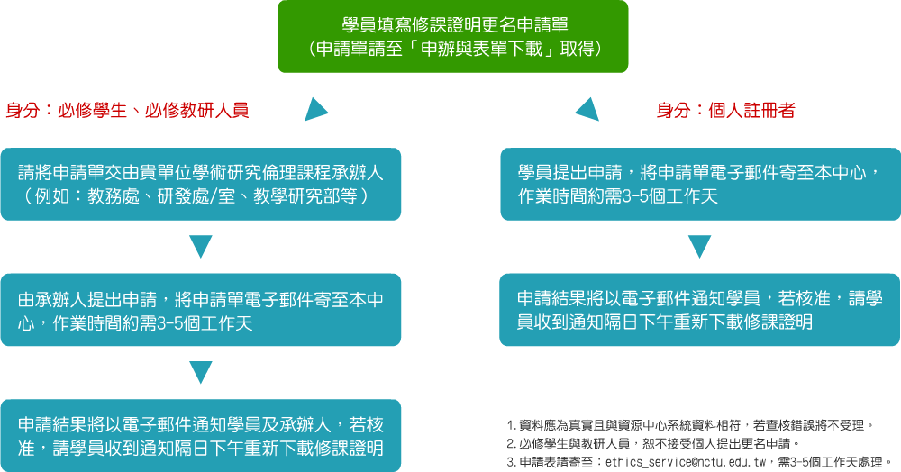
修課證明更名流程
1.登入
2.上課
3.總測驗
4.修課證明
修課證明已核發後需更改姓名，請管理者代送申請。

Slide 17
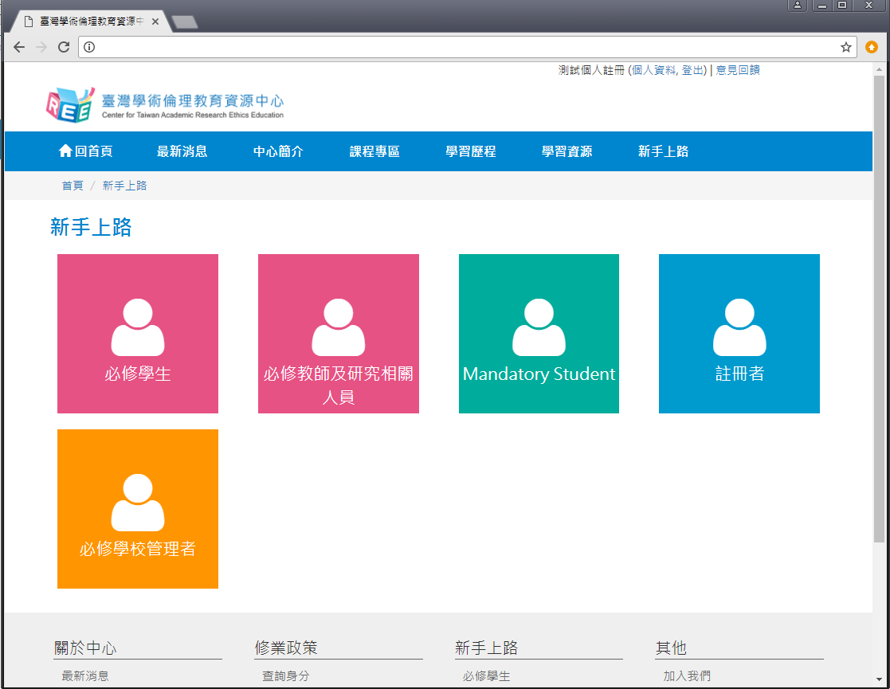
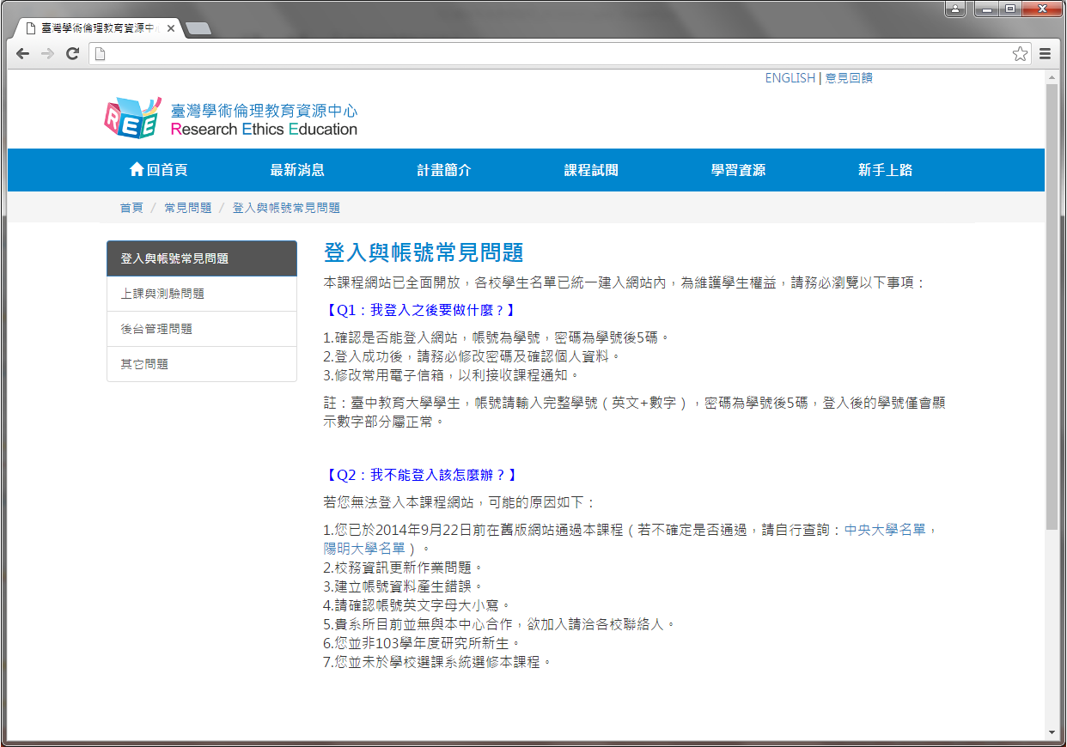
新手上路與常見問題
彙整學員時常發生的狀況與解決方式
依照學員身分有不同說明

Slide 18
聯絡窗口
學員帳號與成績問題專責窗口
人員 | 電話 | 電子信箱
網站管理者 | 03-571-2121分機52489 | ethics_service@nctu.edu.tw

